Slide 1

放大的芯片
中科海微

Slide 2



第三节
奇怪的数字

Slide 3
目录
CONTENT
问题引入
知识解析
实践探究
总结拓展
课堂游戏-巧知生日
科学家、专业大咖深度解读
分析讨论
领取材料
实施探究
分享展示

Slide 4

巧知生日
课堂游戏
问题引入
游戏道具
游戏规则
第一步：挑选出卡片中带有自己生日月份的卡片；
第二步：挑选出卡片中带有自己生日日期的卡片；
5张数字卡片
8 9 10 11
12 13 14 15
24 25 26 27
28 29 30 31
16 17 18 19
20 21 22 23
24 25 26 27
28 29 30 31
1 3 5 7
9 11 13 15
17 19 21 23
25 27 29 31
2 3 6 7
10 11 14 15
18 19 22 23
26 27 30 31
4 5 6 7
12 13 14 15
20 21 22 23
28 29 30 31

Slide 5

二进制
问题引入
什么是二进制？

Slide 6

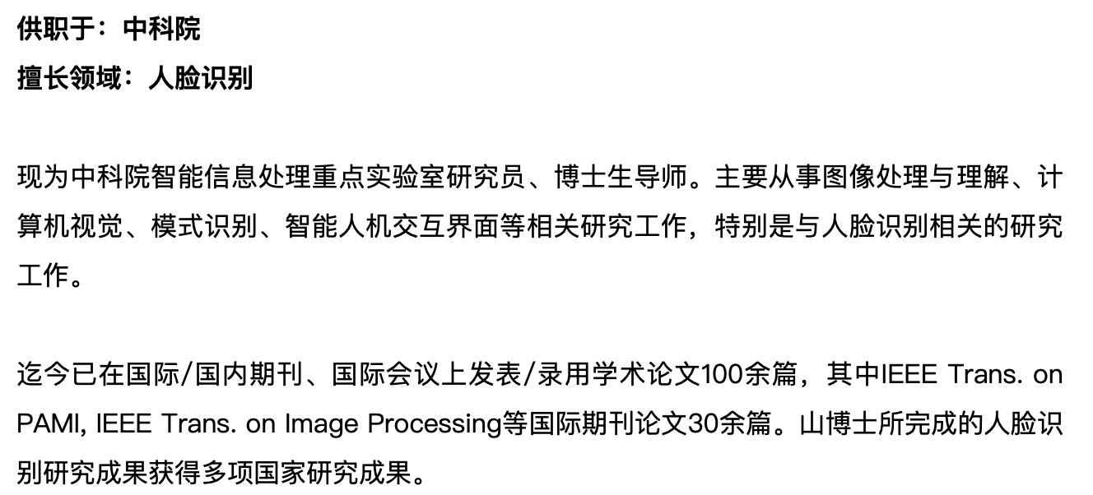
问题引入
本节特邀科学家
个人介绍：
。

Slide 7

知识解析
知识解析
知识解析
小组任务：
在接下来的视频中找到下列问题的答案
二进制的概念
二进制的由来
二进制的规则及表示方法
计算机为什么使用二进制

Slide 8





知识解析
实践探究
实践探究
分析讨论
实施探究
领取工具材料
分享展示

Slide 9
分析讨论
实践探究
1、二进制的概念
2、二进制的由来
4、二进制的规则及表示方法
3、游戏——生活中的二态逻辑

Slide 10

二进制的概念
实践探究
二进制（binary）是以2为基数代表系统的二进位制，这一系统中，通常用两个不同的符号0和1来表示，现代计算机和依赖计算机的设备里都用到二进制；

Slide 11
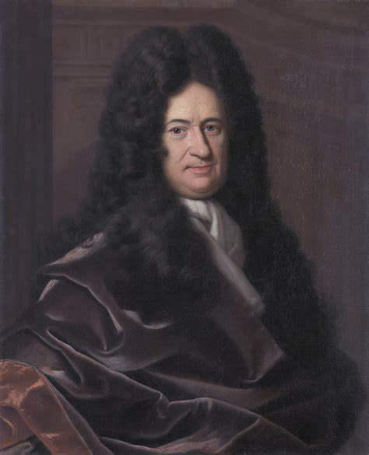
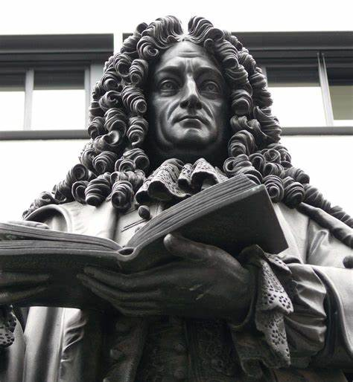
二进制的由来
实践探究
戈特弗里德·威廉·莱布尼茨
1646年7月1日－1716年11月14日），德国哲学家、数学家，历史上少见的通才，被誉为十七世纪的亚里士多德。他本人是一名律师，经常往返于各大城镇，他许多的公式都是在颠簸的马车上完成的；
微积分
分形几何
符号逻辑
哲学
逻辑学

Slide 12
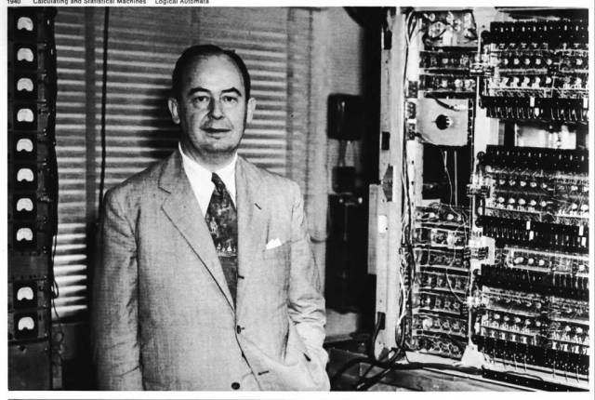
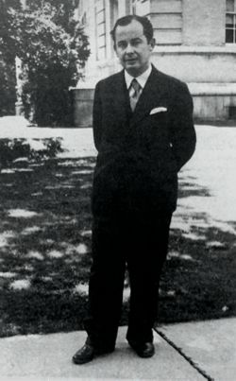
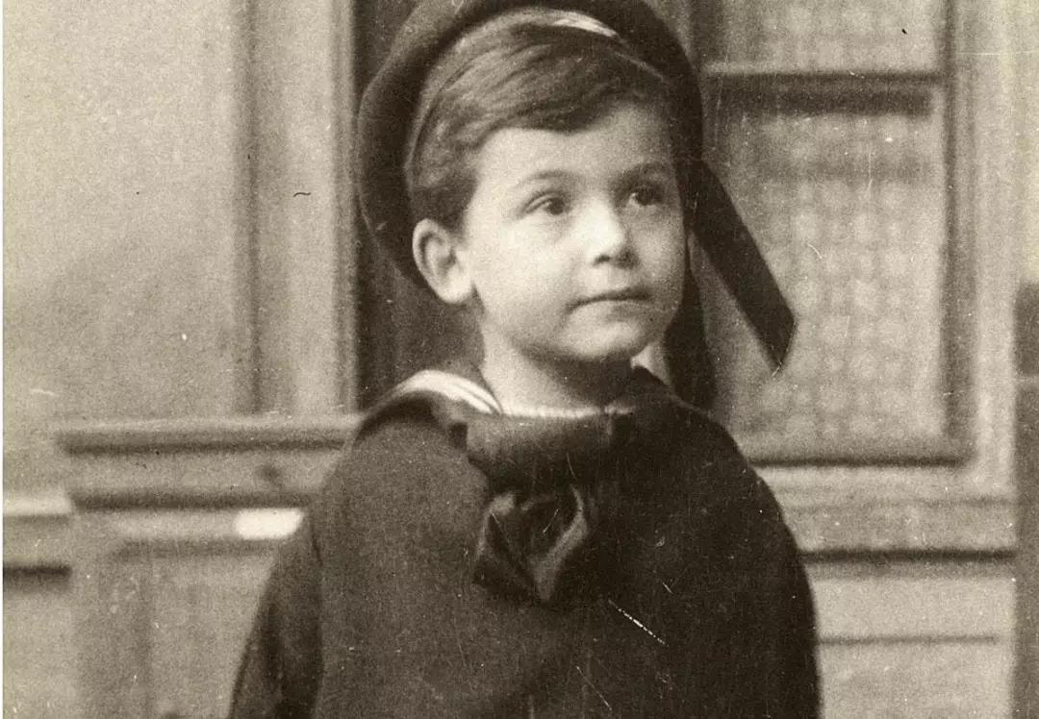
冯·诺依曼
实践探究
美籍匈牙利数学家、计算机科学家、物理学家，是20世纪最重要的数学家之一。
冯·诺依曼是现代计算机、博弈论、核武器和生化武器等领域内的科学全才之一，被后人称为“现代计算机之父”、“博弈论之父”

Slide 13
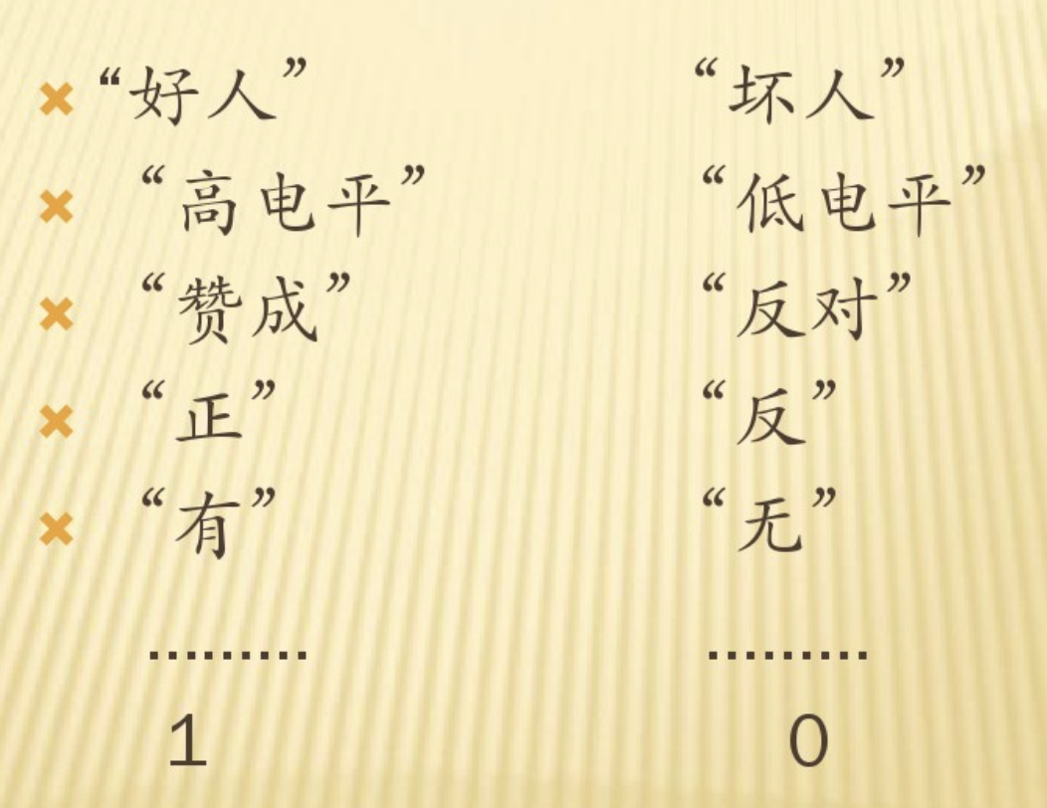
生活中的二态逻辑
课堂游戏
实践探究
以小组形式列出生活中的二态逻辑，例如好人-坏人、正-反、开-关等，
教师喊开始后，小组依次轮流说出答案，卡住的小组即为淘汰；
其他小组继续比拼直至决出胜利小组；

Slide 14
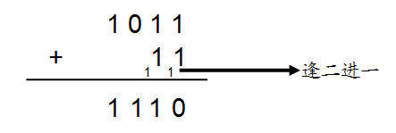
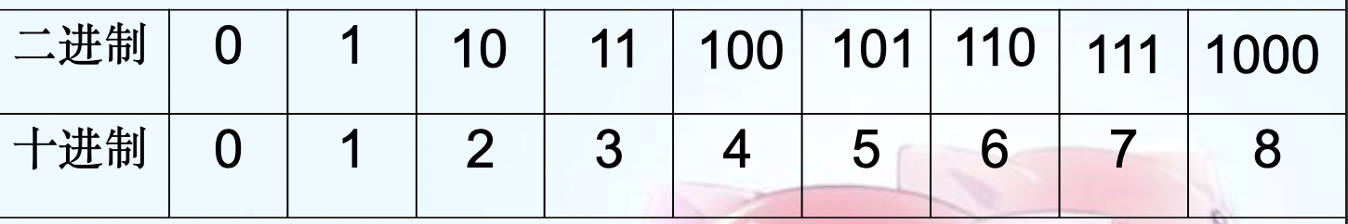
二进制的规则及表示方法
实践探究
只有两个自然数0和1，用这两个自然数表示任何数字；
逢二进一原则

Slide 15
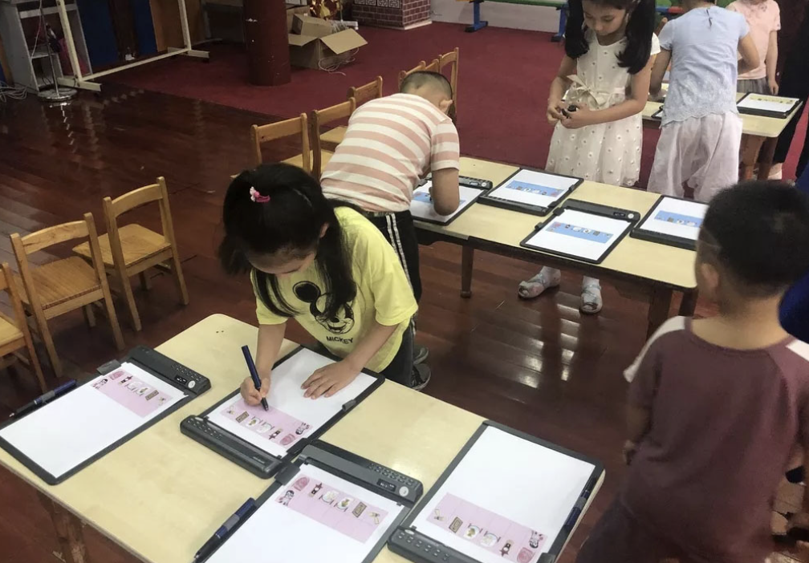
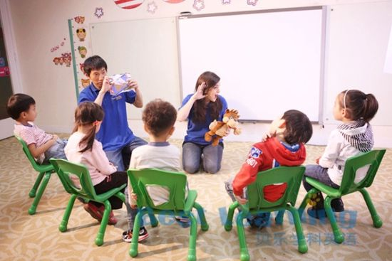

分组领取材料
实践探究

Slide 16
实施探究
实践探究
在答题纸左侧纵向写出1-30的阿拉伯数字；
在对应的阿拉伯数字右侧，写出二进制的表示结果；
46%
转换进度
90%

Slide 17
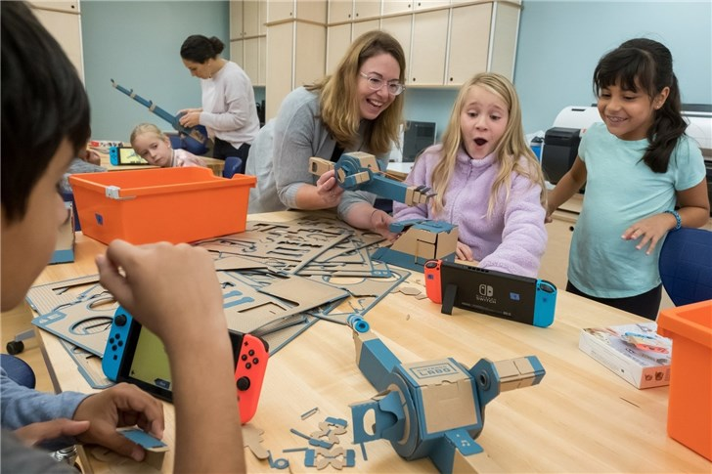
分享展示
实践探究

Slide 18
二进制换算验证表
十进制 | 二进制
0 | 0
1 | 1
2 | 10
3 | 11
4 | 100
5 | 101
6 | 110
7 | 111
8 | 1000
9 | 1001
10 | 1010
11 | 1011
12 | 1100
13 | 1101
14 | 1110
实践探究

Slide 19
十进制 | 二进制
15 | 1111
16 | 10000
17 | 10001
18 | 10010
19 | 10011
20 | 10100
21 | 10101
22 | 10110
23 | 10111
24 | 11000
25 | 11001
26 | 11010
27 | 11011
28 | 11100
29 | 11101
30 | 11110
实践探究

Slide 20
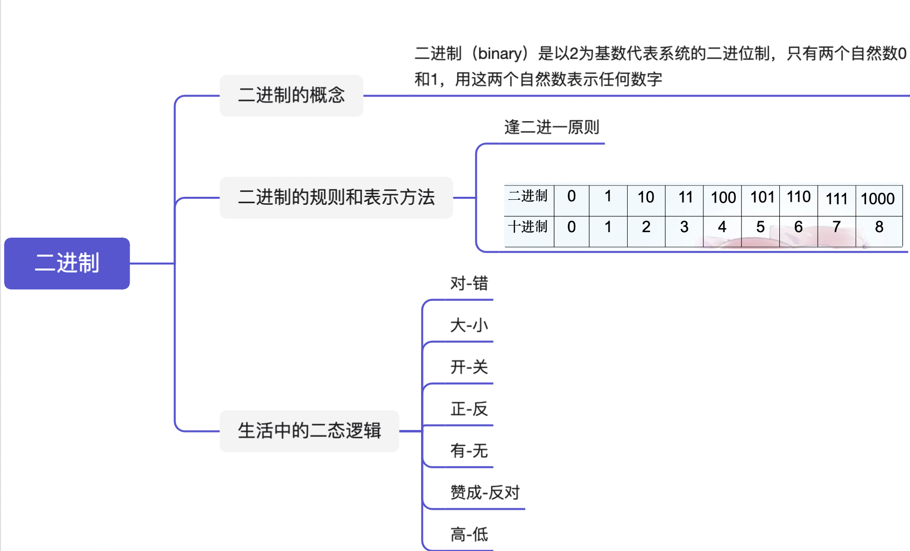
总结拓展
总结拓展
观察生活中的钟表、四季轮替现象等，你认为存在其他进制吗？

